Slide 1
CHÀO MỪNG QUÝ THẦY CÔ
VỀ DỰ GIỜ LỚP 5C
TRƯỜNG TH TÂY SƠN
GIÁO VIÊN : Nguyễn Thị Phương Lan

Slide 2
TRƯỜNG TIỂU HỌC TÂY SƠN
GIÁO DỤC ĐỊA PHƯƠNG
CHỦ ĐỀ 3: NHỮNG CHIẾN SĨ CÁCH MẠNG Ở TỈNH NINH BÌNH (TIẾT 1)
Giáo viên: Nguyễn Thị Phương Lan

Slide 3
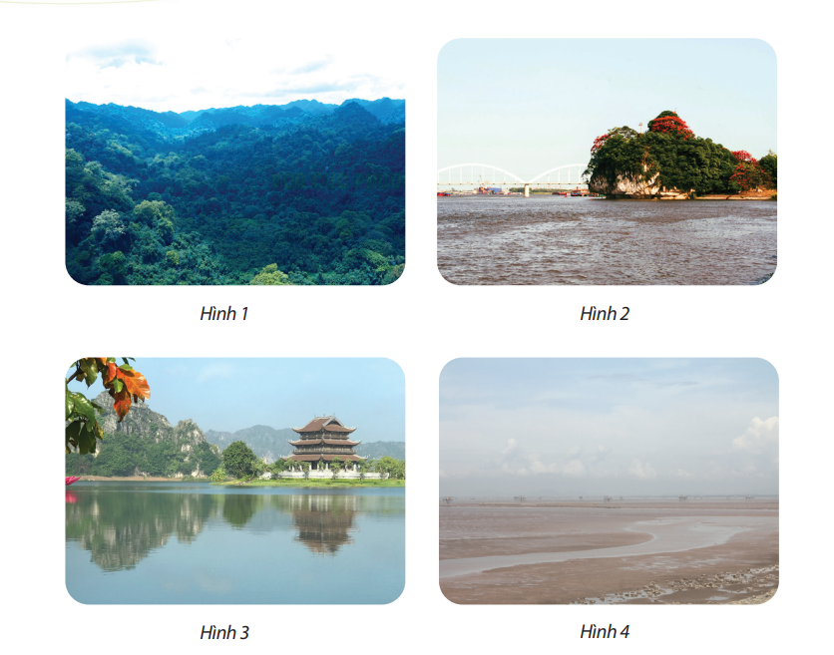
KHỞI ĐỘNG
Trò chơi: Ô cửa bí mật
1
2
3
4

Slide 4
Câu 1: Câu đố:
Vua gì từ tuổi ấu thơ, Cờ lau tập trận đợi giờ khởi binh - Là vua nào?
Đáp án: Đinh Bộ Lĩnh

Slide 5
Câu 2
Cuộc đời như đám phù vân,
Biết bao vinh nhục cũng ngần ấy thôi.
Thăng thăng, giáng giáng, mặc đời
Mấy vùng Sơn Hải, đôi lời thi ca. - Là ai?
Đáp án: Nguyễn Công Trứ

Slide 6
Câu 3: Nhân dân Ninh Bình đã xây dựng tượng đài anh hùng …………… trên đỉnh núi Non Nước.
Đáp án: Lương Văn Tuỵ

Slide 7
Câu 4:
Bí dành tên gọi Châu Xương. Côi Trì quê mẹ Yên Mô, Ninh Bình. Là ai?
Đáp án: Tạ Uyên

Slide 8
KHÁM PHÁ
1. Đọc đoạn thông tin, em hãy kể tên một số chiến sĩ cách mạng tiêu biểu ở Ninh Bình.
Ninh Bình là vùng địa linh nhân kiệt. Trải qua hàng nghìn năm lịch sử, danh nhân hào kiệt đất Ninh Bình đời nào cũng có. Trong cuộc kháng chiến chống Pháp và chống Mỹ, mảnh đất này là quê hương của nhiều chiến sĩ cách mạng kiên trung, có công đối với sự nghiệp cách mạng của đất nước. Một số chiến sĩ cách mạng tiêu biểu như: Lương Văn Thăng – Bí thư chi bộ Cộng sản đầu tiên ở Ninh Bình, Tạ Uyên – Bí thư Xứ uỷ Nam Kì, Đinh Tất Miễn – Bí thư đầu tiên của Đảng bộ tỉnh Ninh Bình, Lương Văn Tuỵ – người thanh niên cộng sản kiên cường,…

Slide 9
2. Đọc đoạn thông tin và quan sát hình, em hãy:
– Giới thiệu nét chính về tiểu sử một số chiến sĩ cách mạng ở Ninh Bình. – Kể về những hoạt động của một chiến sĩ cách mạng tiêu biểu ở Ninh Bình mà em biết.

Slide 10
LƯƠNG VĂN THĂNG
Lương Văn Thăng (1865 – 1940) quê ở xã Quỳnh Lưu, huyện Nho Quan. Ông là một nhà hoạt động cách mạng và là người có đóng góp lớn trong phong trào cách mạng ở Ninh Bình. Ngày 24 – 6 – 1929, Chi bộ Hội Việt Nam Cách mạng Thanh niên thôn Lũ Phong chuyển thành Chi bộ Đông Dương Cộng sản đảng. Lương Văn Thăng được bầu làm Bí thư. Đây là chi bộ Cộng sản đầu tiên của tỉnh Ninh Bình. Trong những năm hoạt động cách mạng, ông cùng tổ chức cách mạng tuyên truyền vận động xây dựng được nhiều cơ sở cách mạng ở các huyện Nho Quan, Gia Viễn và tổ chức lãnh đạo một số cuộc đấu tranh trong các phong trào cách mạng ở địa phương.

Slide 11
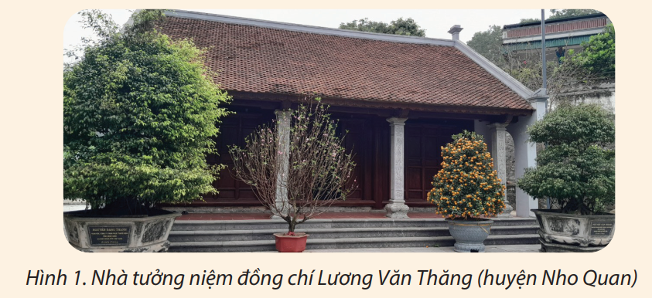
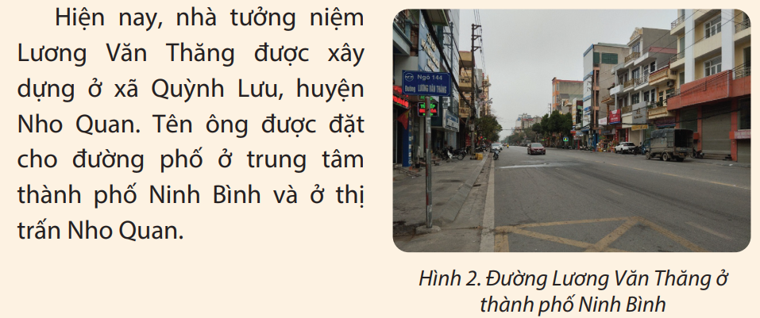

Slide 12
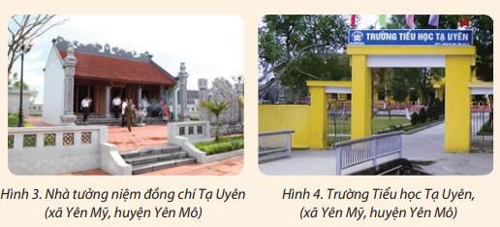
TẠ UYÊN
Tạ Uyên (1898 – 1940) quê ở làng Côi Trì nay thuộc xã Yên Mỹ, huyện Yên Mô. Ông đỗ khoá sinh năm 18 tuổi. Tháng 10 – 1927, Chi bộ Hội Việt Nam Cách mạng Thanh niên ở làng Côi Trì được thành lập, Tạ Uyên được cử làm Bí thư. Năm 1929, ông bị thực dân Pháp kết án 15 năm tù khổ sai, đày đi Côn Đảo. Năm 1935 ông cùng với 5 đồng chí khác vượt ngục về Nam Bộ hoạt động cách mạng. Năm 1936, ông là uỷ viên Xứ uỷ Nam Kì, làm Bí thư Tỉnh uỷ Vĩnh Long. Từ năm 1937 đến năm 1940, ông làm Bí thư liên Tỉnh uỷ Cần Thơ. Từ tháng 7 – 1940, ông làm Bí thư Xứ uỷ Nam Kì, trực tiếp lãnh đạo cuộc khởi nghĩa Nam Kì. Tuy nhiên, một ngày trước cuộc khởi nghĩa, ngày 22 – 11 – 1940, ông bị bắt tại Sài Gòn. Do bị địch tra tấn dã man, ông đã hi sinh ngay trong buồng tra khảo. Tên ông được đặt cho nhiều đường phố ở Thành phố Hồ Chí Minh, Ninh Bình, Vũng Tàu; tên các trường học ở huyện Yên Mô, tỉnh Ninh Bình. Nhà tưởng niệm ông được xây dựng tại xã Yên Mỹ, huyện Yên Mô.

Slide 13
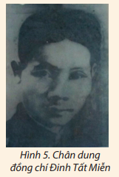
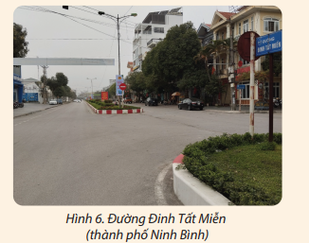
ĐINH TẤT MIỄN
Đinh Tất Miễn (1891 – 1940) quê ở xã Sơn Thành, huyện Nho Quan. Ông gia nhập tổ chức Hội Việt Nam Cách mạng Thanh niên ở Ninh Bình. Năm 1929, Đinh Tất Miễn được kết nạp vào Đông Dương Cộng sản Đảng. Ông được Chi bộ
Lũ Phong phân công về xây dựng cơ sở Đảng ở làng Sầy
(thuộc xã Sơn Thành, huyện Nho Quan). Ngày 15 – 8 – 1930,
chi bộ Đảng đầu tiên của làng Sầy được thành lập dưới sự chỉ đạo
của Đinh Tất Miễn. Để việc hoạt động cách mạng được thuận lợi,
ông đã thôi nghề dạy học chuyển sang làm thầy lang kê đơn bốc
thuốc. Khi đi chữa bệnh cho dân, ông thường bỏ truyền đơn lẫn
vào trong thuốc nhằm tuyên truyền tư tưởng cộng sản cho nhân
dân trong vùng. Tháng 8 – 1938, ông được bầu làm Bí thư Tỉnh
uỷ tỉnh Ninh Bình. Ông bị địch bắt và hi sinh năm 1940 tại nhà lao
tỉnh Nam Định. Năm 2008, ông được truy tặng Huân chương Hồ Chí Minh.

Slide 14
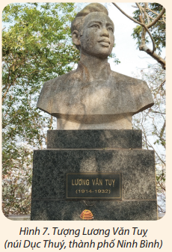
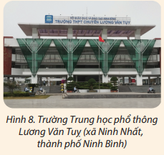
LƯƠNG VĂN TUỴ
Lương Văn Tuỵ (1914 – 1932) quê ở làng Lũ Phong, xã Quỳnh Lưu, huyện Nho Quan, là con trai nhà cách mạng Lương Văn Thăng. Ngay từ khi còn ít tuổi, anh đã chịu ảnh hưởng sâu sắc tinh thần yêu nước, cách mạng của bố. Năm 1929, anh được kết nạp vào tổ chức Thanh niên Cộng sản ở Ninh Bình, anh được giao nhiệm vụ làm liên lạc, in truyền đơn và các tài liệu bí mật. Năm 1929, Lương Văn Tuỵ và Nguyễn Văn Hoan được giao nhiệm vụ cắm cờ búa liềm trên núi Thuý ủng hộ tinh thần Xô Viết – Nghệ Tĩnh. Với trí thông minh và lòng quả cảm, đêm mùng 6, rạng ngày mùng 07 – 11 – 1929, cờ đỏ búa liềm đã tung bay trên đỉnh núi Thuý trước niềm hân hoan của người dân Ninh Bình. Sau sự kiện này, địch tiến hành khám xét để tìm người cắm cờ. Ngày 18 – 11 – 1929, anh và Nguyễn Văn Hoan bị bắt, đưa về nhà lao Ninh Bình, sau đó đưa ra Côn Đảo giam giữ. Trong thời gian ở Côn Đảo, anh vẫn hăng hái hoạt động cách mạng. Năm 1932, anh cùng một số đồng chí khác vượt biển về đất liền. Nhưng vì sóng to, gió lớn, các anh đã hi sinh trên biển.

